Slide 1
Қош келдіңіздер!

Slide 2
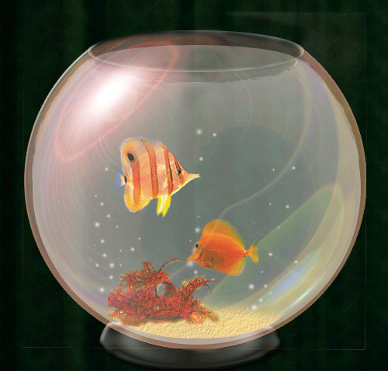
Үйге берілген тапсырманы қайталау «Аквариум» тәсілі бойынша

Slide 5
Жаңа тақырып: «Файлдар, бумалар, жарлықтар»

Slide 6
Жаңа сабақты меңгеру «Жигсо» тәсілі.

Slide 7
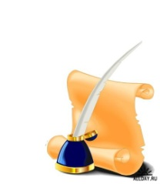
Сергіту сәті

Slide 9
Үй тапсырмасы: §11. «Файл, бума, жарлық» сөздеріне «Синквейн» тәсілі бойынша қорытынды жазу.

Slide 10
«Синквейн» тәсілі:
1-жол/ 1 зат есім: терезе
2-жол/2 сын есім: төртбұрышты, көк
3-жол/ 3 етістік: ашылады, шығады, жабылады
4-жол/ 4 сөзден тұратын сөйлем: терезенің ішінде алақандай бәріде.
5-жол/ тақырыпқа синоним: Windows

Slide 11
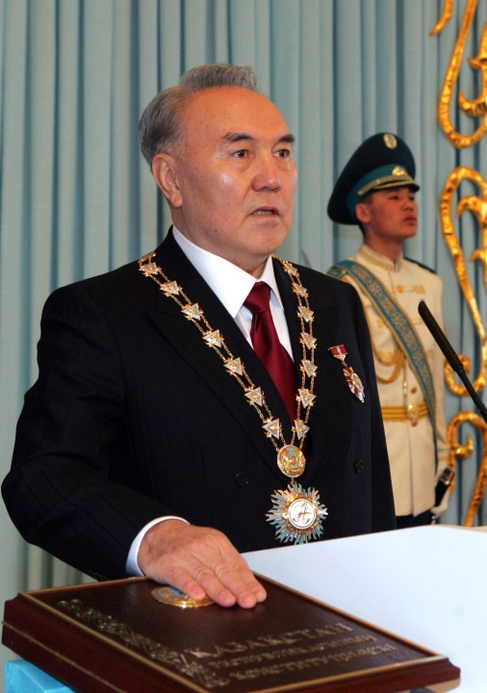
Назарларыңызға рахмет! Сау болыңыздар! «Тұңғыш Елбасы» күні құтты болсын!

